Slide 1
§4.5 紧束缚方法
紧束缚近似方法的思想
(1) 晶格中原子间距a较大，晶格势变显著，在原子附近的电子受自身束缚较紧，不易产生共有化运动。
(2) 近原子区，电子行为同孤立原子中的电子行为相似，晶格波函数也相应接近于孤立原子波函数。
(3) 孤立原子波函数作为零级近似；
(4) 其它原子场作用看成微扰处理。

Slide 2
紧束缚近似方法的思想
A
注：
处格点对A处电子的作用；
O
其它所有格点对A处电子的作用之和，看成微扰。
晶格中 格点附近任意点A的电子势能为：

Slide 3
紧束缚近似方法的思想
（5）紧束缚近似的实质：把原子间相互作用影响看成微扰的简并微扰方法，微扰后的状态是N个简并态的线性组合，即用原子轨道 的线性组合来构成晶体中的电子共有化运动的轨道 ，也称原子轨道线性组合法(Linear Combination of Atomic Orbitals)，简写为LCAO。这里：
函数 必须具有布洛赫函数的形式；必须满足正交归一条件。

Slide 4
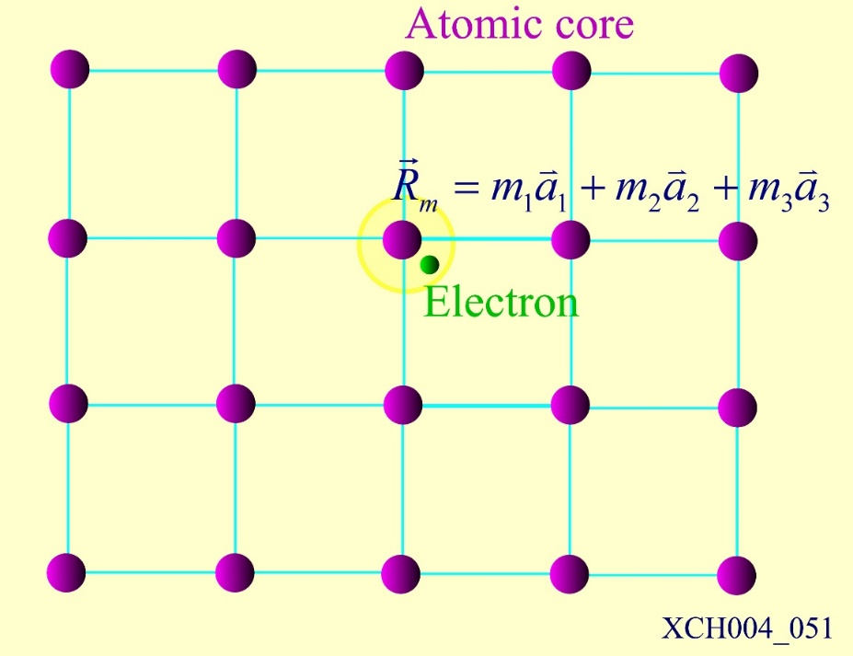
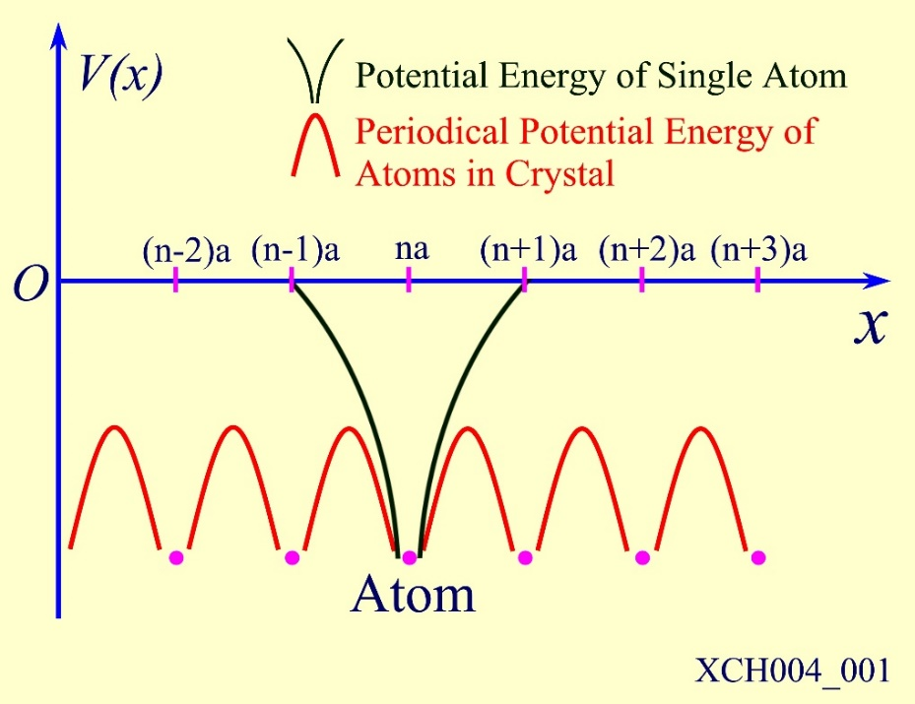
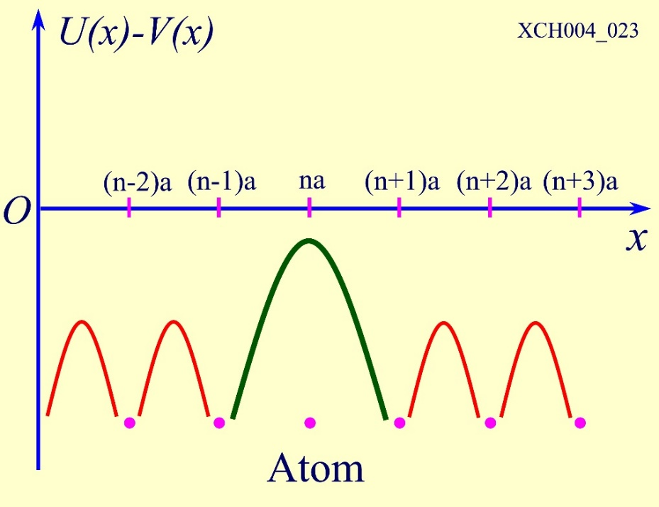
模型与微扰计算
电子在第m个原子附近运动，其它原子的作用是微扰
简单晶格原胞只有一个原子
电子在格矢
处原子附近运动
电子的束缚态波函数

Slide 5
电子的束缚态波函数
—— 格点的原子在 处的势场
—— 电子第i 个束缚态的能级
—— 电子第i 个束缚态的波函数

Slide 6
晶体中电子的波函数 满足的薛定谔方程
为晶体的周期性势场___所有原子的势场之和
对方程进行变换
—— 格点的原子在 处的势场
—— 微扰作用

Slide 7
微扰以后电子的运动状态
原子轨道线性组合 (LCAO)
晶体中有N个原子，有N个格点，环绕不同格点，有N个类似的波函数，它们具有相同的能量本征值ε_{i}
微扰以后晶体中电子的波函数用N个原子轨道简并波函数的线性组合构成
晶体中电子的波函数
电子的薛定谔方程

Slide 8
当原子间距比原子半径大时，不同格点的
重叠很小，近似有
—— 正交关系
以 左乘上面方程，积分得到
N种可能选取，方程是N个联立方程中的一个方程

Slide 9
变量替换
考虑势场具有周期性
引入函数
表示方程中的积分项
积分只取决与相对位置
—— 关于a_{m}为未知数的N个齐次线性方程组
—— a_{m} 只由 来决定

Slide 10


—— 周期性势场减去原子的势场，仍为负值

Slide 11
—— 关于a_{m}为未知数的N个齐次线性方程组
—— a_{m} 只由 来决定
方程的解
—— 任意常数矢量
能量本征值

Slide 12
对于确定的
波函数
晶体中电子的波函数
改写为
为晶格周期性函数
晶体中电子的波函数具有布洛赫函数形式
取值限制在简约布里渊区，则为简约波矢
周期性边界条件
取值有N个，每一个 值对应一个波函数

Slide 13
原子束缚态波函数
晶体中电子波函数
两者存在么正变换
不同 对应的N个波函数表示为
能量本征值
对于原子的一个束缚态能级，k有N个取值
原子结合成固体后，电子具有的能量形成一系列能带

Slide 14
能量本征值
简化处理
表示相距为 两个格点的波函数
当两个函数有一定重合时，积分不为零，最完全的重叠
其次考虑近邻格点的格矢
能量本征值简化为

Slide 15
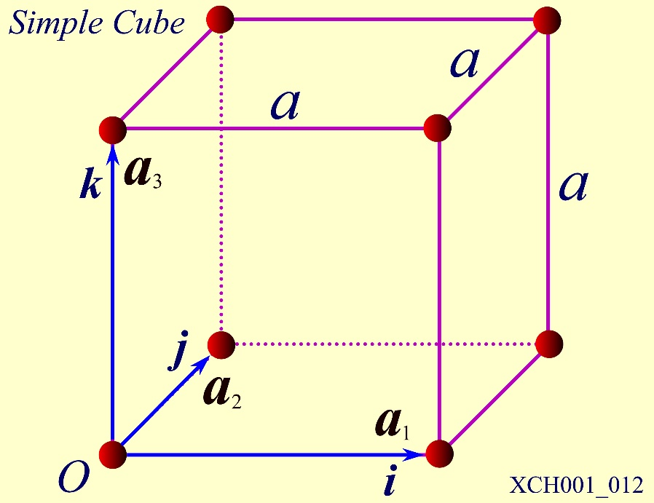
例1. 计算简单立方晶格中由原子s态形成的能带
s态的波函数是球对称的，在各个方向重叠积分相同
能量本征值
具有相同的值，表示为
s态波函数为偶宇称

Slide 16
简立方六个近邻格点
代入

Slide 17
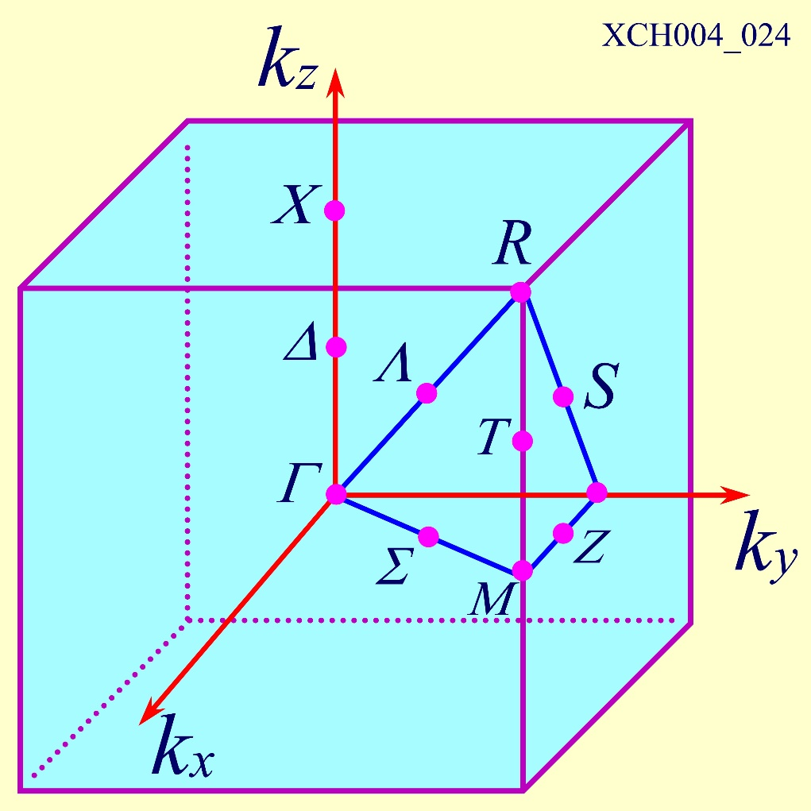
简立方第一布里渊区几个点的能量

Slide 18
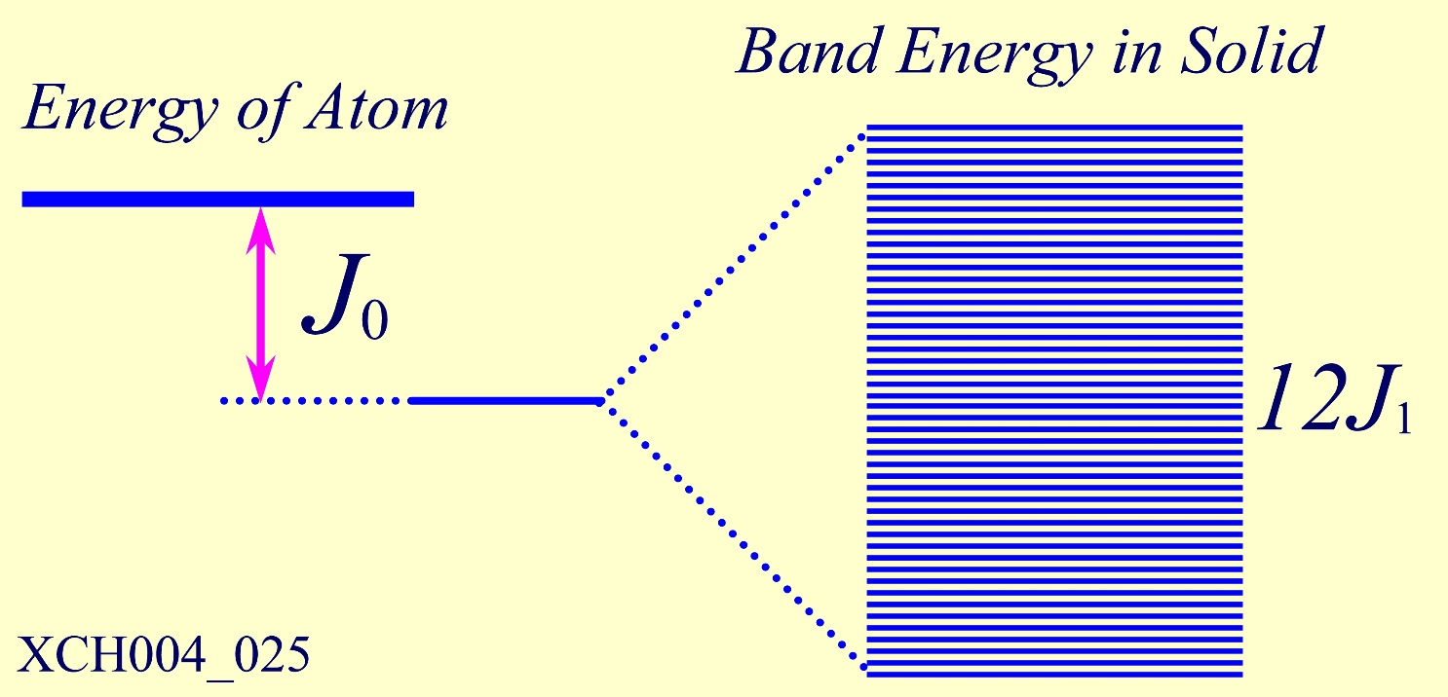
点和 点分别对应能带底和能带顶
能带极小值点： 即布里渊区中心( 点)；
能带极大值点： 即布里渊区 点。
能带宽度取决于J₁，大小取决于近邻原子波函数之间的相互重叠，重叠越多，形成能带越宽

Slide 19
简立方晶格的s能带，p能带沿Δ轴的E(k)函数
E(k)
p_{y}、p_{z}带
S带 点是一重简并的;
P带的 点是三重简并的;
p_{x}带
s带
k_{x}

Slide 20
在能带底部有效质量
在其附近按泰勒级数展开
能带底部电子的有效质量

Slide 21
在能带顶部
在其附近按泰勒级数展开
能带顶部电子的有效质量

Slide 22
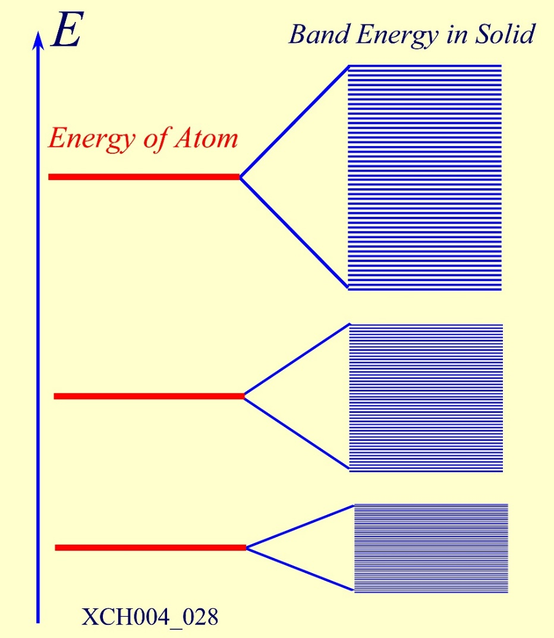
原子能级与能带的对应
当原子形成固体后，一个原子能级 ε_{i} 对应一个能带，不同的原子能级对应不同的能带。
能量较低的能带对应于内壳层电子，其轨道半径小，不同原子间波函数交叠少，对应交叠积分则较小，相应的能带较窄；反之，能量较高的外层电子轨道，在不同原子间有较多交叠，从而形成较宽能带。

Slide 23
原子能级与能带的对应
紧束缚讨论中：只考虑不同原子、相同原子态之间的相互作用，而略去不同原子态之间的相互作用，这种近似成立的条件是微扰远小于原子能级之间的能量差。通常用能带宽度反映微扰作用的大小。
简单情况下，对于内层电子能级和能带有一一对应的关系，如ns带、np带、nd带等等
对于外层电子，能级和能带的对应关系较为复杂，由于p态是三重简并的，对应的能带发生相互交叠，d态等一些态也有类似能带交叠

Slide 24
sp轨道杂化的概念
外层电子不同原子态之间存在相互混合情况的一般处理方法
主要考虑由几个能量相近的原子态相互组合形成能带
略去其它较多原子态的影响
讨论分析同一主量子数中的s态和p态之间相互作用
略去其它主量子数原子态的影响
sp轨道杂化
处理思路和方法：
将各原子态组成布洛赫和
再将能带中的电子态写成布洛赫和的线性组合
最后代入薛定谔方程求解组合系数和能量本征值

Slide 25
sp轨道杂化的概念
各原子态组成布洛赫和，能带中的电子态由布洛赫和的线性组合表示
同一主量子数中的s态和p态之间相互作用
代入薛定谔方程
求解组合系数
能量本征值
即得到外壳层的能带结构

Slide 26
sp轨道杂化的概念
计入同一量子数中的s态和p态之间的相互作用示意图
E(k)
结论：
(1)反映“能级间排斥作用”；
(2)计入相互作用后，下面的能带即有s成份，也有p成份。
没计入相互作用
计入相互作用后

Slide 27
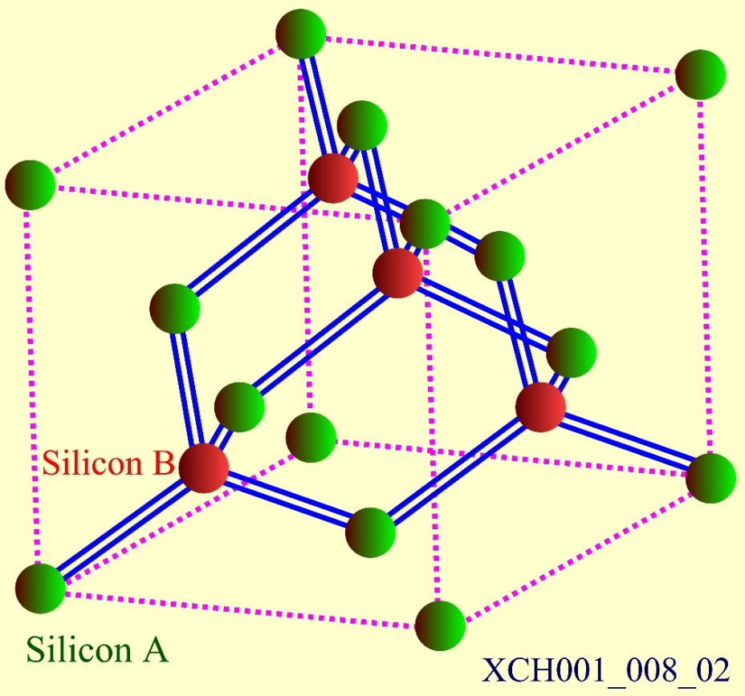
复式格子
一个原胞中有 l 个原子，原子的位置
原胞中不同原子的相对位移
布洛赫和
α表示不同的分格子，i 表示不同的原子轨道
具有金刚石结构的Si，原胞中有4个A位和1个B位原子
A位原子格子与B位原子格子的相对位移
坐标原点选取在A位格子的格点上

Slide 28
复式格子
Si晶体中3s和3p轨道相互杂化至少需要八个布洛赫和
Si的价带和导带是上面八个布洛赫和的线性组合

Slide 29
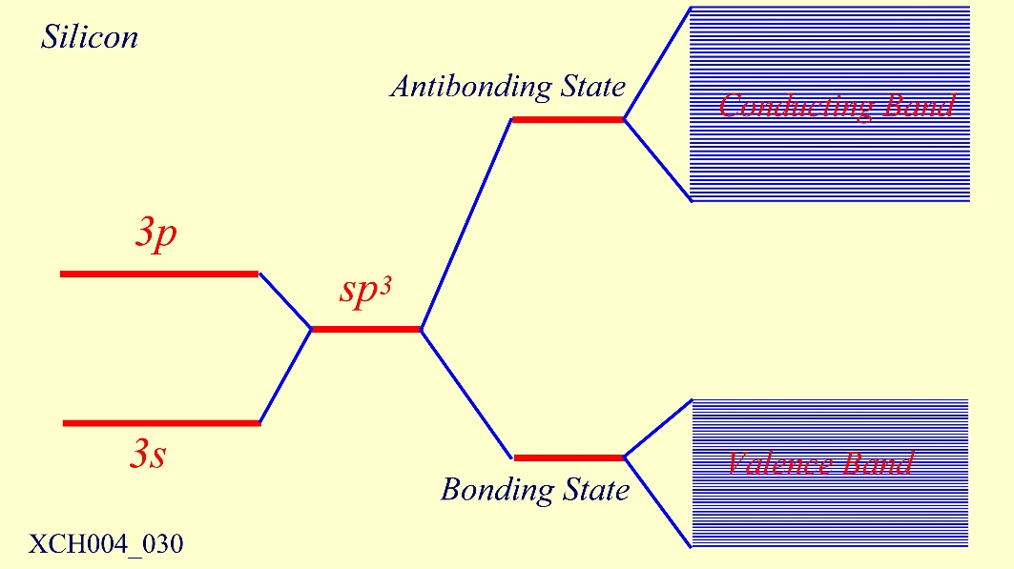
复式格子
另一思路：可以看作是Si原子进行轨道杂化，形成四个杂化轨道
近邻原子的杂化轨道之间形成成键态和反键态
键轨道近似
成键态对应的四个能带交叠在一起，形成Si的价带
反键态对应的四个能带交叠在一起形成Si的导带
为基础形成布洛赫和, 形成能带

Slide 30
能带形成的来源
能带形成来源于原子轨道的重叠和简并性，具体说，能带的宽度取决于原子间的交叠积分，一个能带中的状态数为原子能级的简并度即晶体包含的原胞数N。
对于正常大小的晶体，由于所含原胞数很大，能带中的电子能级是准连续分布。
随着晶体尺寸减小，晶体中的原胞数也越来越少，电子能级间的平均间距也逐步增大。
当尺寸下降到纳米尺度时，能带内原来准连续能级变成离散能级，出现量子尺寸效应。
纳米金属微粒费米能级附近的能级由准连续变成离散，纳米半导体微粒也存在不连续的最高被占据分子轨道和最低未被占据分子轨道能级而使能隙变宽的现象均属量子尺寸效应。

Slide 31
能带的对称性
（1）具有周期性，表明E(k)是k的周期函数；
（2）具有反演对称性， ；
（3）具有与晶格相同的旋转对称性, 记作：

Slide 32
本节教学要求
掌握简立方、体心立方和面心立方晶格的S态电子的E(K)计算
能带形成来源解释
难易程度：课后所讲习题

Slide 33
例2. 面心立方晶格中由原子s态形成的能带，并分析其能带宽度
解：面心立方结构与简立方结构的原子s态形成的能带的求解过程的区别主要是最近邻格点的格矢量不同。对于面心立方结构，最近邻格点有12个，即 分别为：
B
C
D

Slide 34
P583——4.13
面心立方结构原子s态形成的能带函数:
证明面心立方晶体的S带紧束缚近似下的E(k)函数,在沿着布里渊区几个主对称轴方向,可以约化成以下形式:

Slide 35
证明:
(1)
(2)

Slide 36
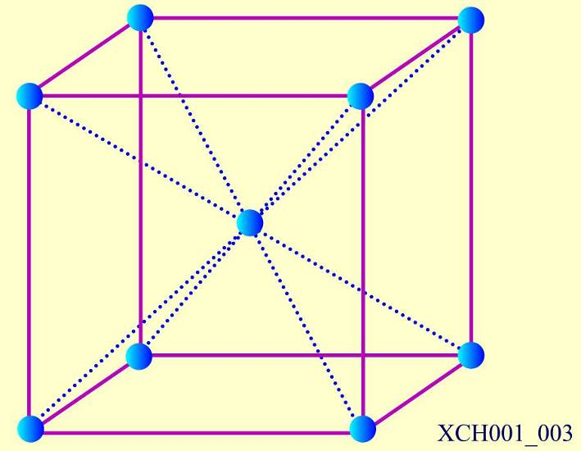
体心立方结构原子s态形成的能带函数（P582——4.4）
8个最近邻格点的位矢:

Slide 37
课后习题4.7
一维单原子链，原子间距a，总长度为L＝Na, 用紧束缚近似方法求出与原子s态能级相对应的能带函数.
解：只计入最近邻格点原子的相互作用时，s态原子能级相对应的能带函数表示为
对于一维情形, 任意选取一个格点为原点，有两个最近邻的格点，坐标为：a和－a

